Slide 1
Tiết 7 - Bài 3
QUẢN LÝ DỮ LiỆU
TRONG MÁY TÍNH

Slide 2
1
Tên tệp và thư mục trong máy tính
NỘI DUNG
2
Các biện pháp bảo vệ dữ liệu
3
Thực hành: Quản lý dữ liệu trong máy tính
3

Slide 3
1. Tên tệp và thư mục trong máy tính
Tên tệp và thư mục cần được đặt sao cho dễ nhớ, cho ta biết trong đó chứa những gì. Điều đó sẽ giúp cho công việc thuận lợị hơn.
Chương trình máy tính được lưu trữ trên thiết bị nhớ giống như một tệp dữ liệu. Tệp chương trình máy tính trong hệ điều hành Windows thường có phần mở rộng .exe, .com, .bat, .msi

Slide 4

Hoạt động cặp đôi
Nêu biện pháp bảo vệ dữ liệu và giải thích cho phương án đã đề xuất

Slide 5
2. Các biện pháp bảo vệ dữ liệu.
a. Sao lưu dữ liệu:
- Dữ liệu cần được sao lưu thường xuyên lên thiết bị lưu trữ ngoài máy tính chứa dữ liệu gốc để tránh bị mất hoặc bị hỏng dữ liệu.
- Sao lưu cục bộ: là bản sao được đặt trên cùng máy tính chứa bản gốc hoặc trên các thiết bị lưu trữ như ổ cứng ngoài, usb.
- Sao lưu từ xa: là bản sao được đặt bên ngoài máy tính chứa bản gốc (Công nghệ đám mây)

Slide 6

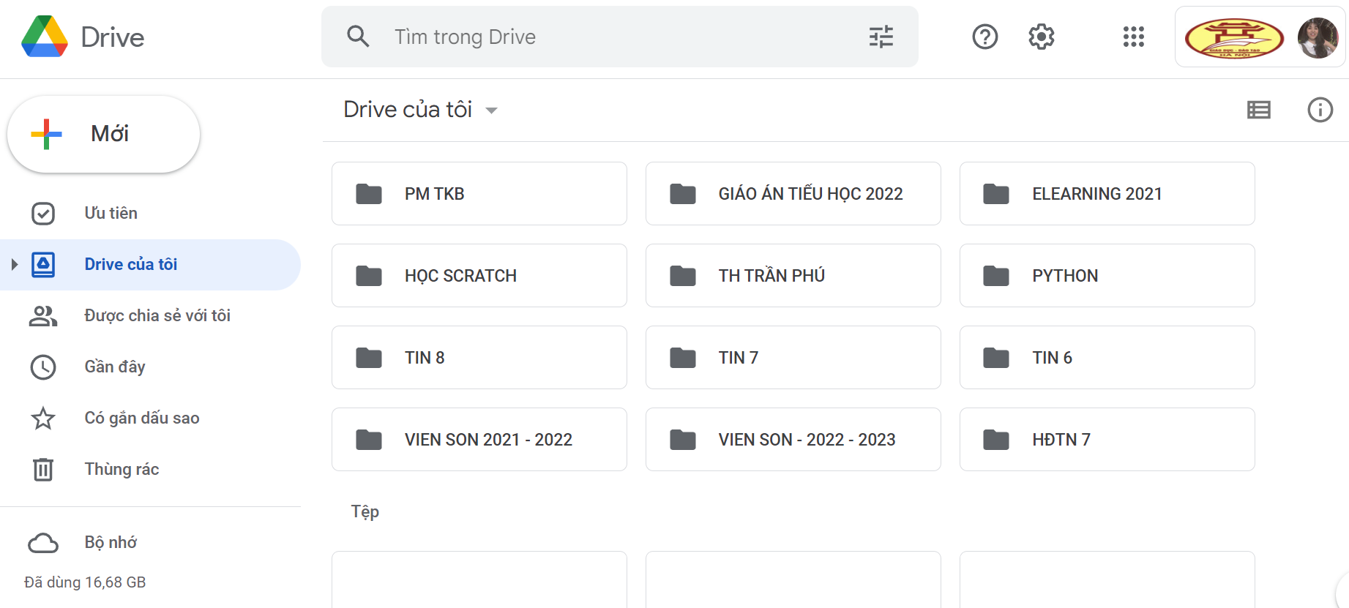
Vận dụng

Slide 7
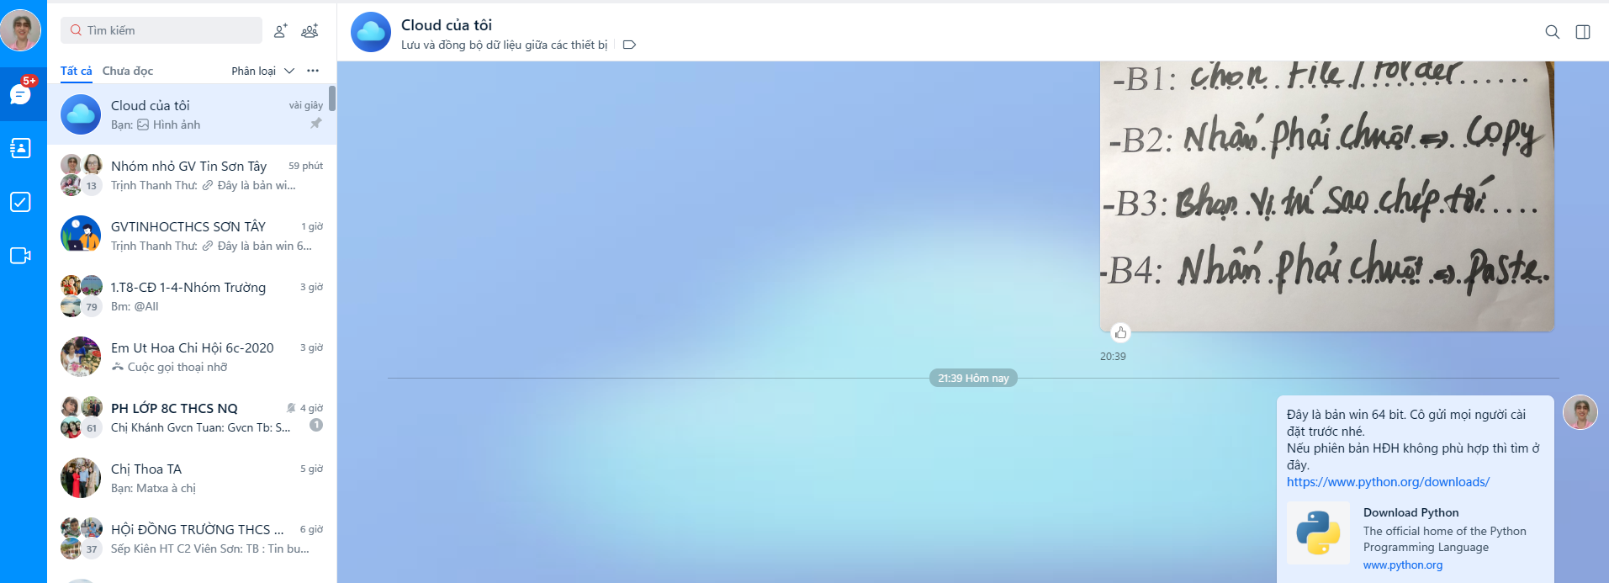
Vận dụng
Cloud của tôi

Slide 8
2. Các biện pháp bảo vệ dữ liệu.
a. Sao lưu dữ liệu:
b. Tài khoản người sử dụng và mật khẩu
- Tên tài khoản thường được đặt dựa trên họ tên của người sử dụng.
- Mật khẩu cần đặt theo cách riêng để giữ bí mật.
- Việc đặt mật khẩu cho tài khoản người sử dụng trên máy tính hoặc trên internet sẽ giúp em bảo vệ dữ liệu khỏi sự truy cập trái phép.

Slide 9
2. Các biện pháp bảo vệ dữ liệu.
a. Sao lưu dữ liệu:
b. Tài khoản người sử dụng và mật khẩu
c. Phần mềm diệt virus:
- Được thiết kế để phát hiện và diệt virus; phát hiện và chặn các cuộc tấn công từ phần mềm độc hại.
- Để dữ liệu được an toàn cần luôn bật chế độ bảo vệ máy tính của phần mềm diệt virus.

Slide 10






AI NHANH HƠN
Luyện tập

Slide 11
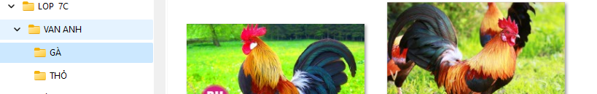
1. Hãy tạo thư mục như hình sau
2. Tải tài liệu từ gmail về lưu vào thư mục phù hợp
3. Chụp ảnh cây thư mục đã tạo nộp cho GV qua Gmail
Luyện tập
0
Hết giờ
5:
4:
3:
2:
1:
0
59
58
57
56
55
54
53
52
51
50
49
48
47
46
45
43
42
41
40
39
38
37
36
35
34
33
32
31
30
29
28
27
26
25
24
23
22
21
20
19
18
17
16
15
14
13
12
11
10
9
8
7
6
5
4
3
2
1
60
59
58
57
56
55
54
53
52
51
50
49
48
47
46
45
44
43
42
41
40
39
38
37
36
35
34
33
32
31
30
29
28
27
26
25
24
23
22
21
20
19
18
17
16
15
14
13
12
11
10
9
8
7
6
5
4
3
2
1
60
59
58
57
56
55
54
53
52
51
50
49
48
47
46
45
44
43
42
41
40
39
38
37
36
35
34
33
32
31
30
29
28
27
26
25
24
23
22
21
20
19
18
17
16
15
14
13
12
11
10
9
8
7
6
5
4
3
2
1
60
59
58
57
56
55
54
53
52
51
50
49
48
47
46
45
44
43
42
41
40
39
38
37
36
35
34
33
32
31
30
29
28
27
26
25
24
23
22
21
20
19
18
17
16
15
14
13
12
11
10
9
8
7
6
5
4
3
2
1
0
00
60
59
58
57
56
55
54
53
52
51
50
49
48
47
46
45
44
43
42
41
40
39
38
37
36
35
34
33
32
31
30
29
28
27
26
25
24
23
22
21
20
19
18
17
16
15
14
13
12
11
10
9
8
7
6
5
4
3
2
1
D:\
LỚP 7C
TÊN EM

Slide 12

Vận dụng
Hoạt động cá nhân

Slide 13
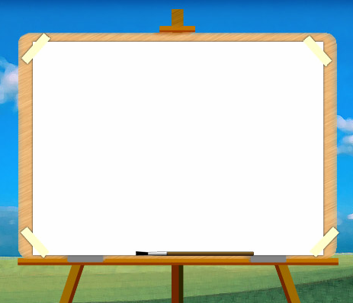


Hướng dẫn về nhà
- HS học thuộc nội dung bài học.
- Nghiên cứu trước phần 3 còn lại của bài học chuẩn bị cho tiết học sau.

Slide 14

CẢM ƠN QUÝ THẦY CÔ VÀ CÁC EM ĐÃ THAM DỰ TIẾT HỌC
CHÚC QUÝ THẦY CÔ SỨC KHỎE!
CHÚC CÁC EM HỌC TỐT!

